Slide 1
Programming Tips

Slide 2
Content
编程规范
实战经验
Tip1：架构设计
Tip2：日志处理
Tip3：后台/定时计算任务处理

Slide 3
编程规范
注释：块注释、行内注释
编码：UTF-8是王道
版本控制信息：作者、最新修改日期、版本号
脚本功能说明
Example
#-*-coding=utf-8-*-
# User: linhaobuaa
# Date: 2014-12-28 14:00:00
# Version: 0.3.0
"""数据库操作的封装
"""
参考PythonCodingRule.pdf

Slide 4
实战经验

Slide 5
Tip1：架构设计
设计原则
高内聚
低耦合
代码复用
设计样例
模块设计
默认参数配置文件与参数覆盖机制
数据库类封装
文档
测试
参考新闻评论观点分析系统代码 https://github.com/linhaobuaa/opinion_news

Slide 6
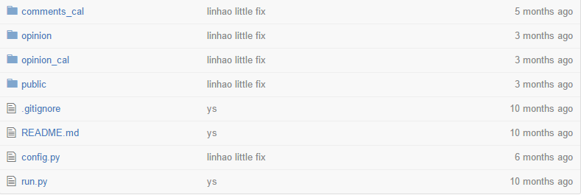
代码顶层设计
计算模块
Flask网站模块

Slide 7
计算模块设计
公用模块目录：public/
核心算法：clustering.py/rubbish_classifier.py/triple_sentiment_classifier.py
主文件：comment_module.py/weibo_module.py
工具脚本：utils.py/time_utils.py
数据库脚本：Database.py
默认配置文件：default_settings.py
配置文件：settings.py
模块说明文件：README
参考新闻评论观点分析系统代码 https://github.com/linhaobuaa/opinion_news/tree/master/public

Slide 8
网站模块设计
网站静态文件目录：static
css
js
img
网站HTML模板目录：template
base.html
…
子模块：news
__init__.py
views.py
参考新闻评论观点分析系统代码 https://github.com/linhaobuaa/opinion_news/tree/master/opinion

Slide 9
数据库类封装
https://github.com/linhaobuaa/opinion_news/blob/master/opinion_cal/Database.py

Slide 10
文档
模块说明文件
https://github.com/linhaobuaa/opinion_news/blob/master/public/readme.txt
文件头说明
https://github.com/linhaobuaa/opinion_news/blob/master/opinion_cal/Database.py
编码、作者、最后修改日期、version、脚本功能说明
块注释、行内注释
https://github.com/linhaobuaa/opinion_news/blob/master/public/clustering.py

Slide 11
测试
测试
单元测试：通常在编写出一个模块之后就对它做必要的功能测试
性能测试：对核心算法或模块进行压力测试
技术方案：
python单元测试模块unittest，将测试用例分为如下3个阶段：
setup：开始单元测试准备工作，初始化环境
test：具体的测试环节
tearDown：完成单元测试收尾，清除环境
可参考https://docs.python.org/2/library/unittest.html
测试原则
应当把“尽早和不断的测试”作为开发者的座右铭
程序员应该避免检查自己的程序
设计测试用例时应该考虑到合法的输入和不合法的输入以及各种边界条件，特殊情况要制造极端状态和意外状态，比如网络异常中断等情况，使用raise
https://github.com/linhaobuaa/opinion_news/blob/08af378a15373d28d33bcdebcd07a1e7380e748c/opinion_cal/classify.py

Slide 12
Tip2：日志处理
在程序关键位置编写print语句，运行脚本时将标准输出重定向到日志文件
以append方式写日志，并进行日志清理（log rotate机制）
Example
python test.py >> test.log

Slide 13
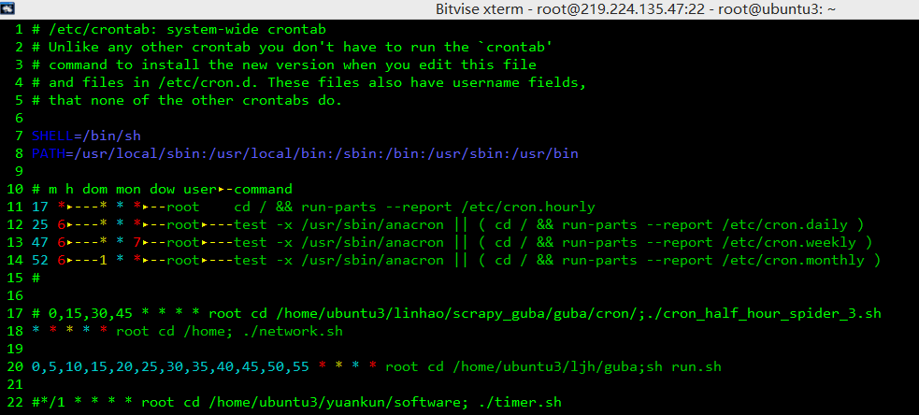
Tip3：后台/定时计算任务处理
对于需要长时间稳定运行的后台计算任务，有如下两种方式
使用终端复用软件tmux部署程序
以后台方式运行程序，并输出日志，建议采用此方法
python test.py >> test.log
对于定时计算方式，建议加入/etc/crontab，在操作系统级别控制执行

Slide 14
Tip4：性能-变量
取决于如何定义,解释器花费或多或少的时间尝试计算出它们的值.Python在尝试判定变量名时利用动态作用域规则进行处理.当它在代码中找到一个 变量时,首先通过查看局部名空间字典考察该变量是不是一个局部变量.如果找到该变量,就抓取该变量的值.否则再在全局名字空间字典中进行搜索,如果需要, 还会搜索内置名字空间.因此,局部变量比其他类型变量的搜索速度要快得多,因而获得它们的值也要快得多.局部变量搜索速度快是因为它们对应于数组中的下标 操作,而全局变量搜索则对应于散列表搜索.
一个良好的优化方法是：如果在函数中使用了很多全局变量,把它们的值赋给局部变量可能会有很大帮助.

Slide 15
Tip4：性能-模块
在一个脚本之中,只需一次导入一个外部模块即可.
因此,在代码中不需要多个import语句.实际上,应该避免在程序中尝试再导入模块.根据以往的 经验, 应该把所有的import语句放在程序头的最开始部分.然而,对一个模块多次调用import不会真正造成问题,因为它只是一个字典查找.如果必须要对一个外部模块的某些特定属性进行大量引用,开始编写代码之前,应该考虑将这些元素复制到单个变量中

Slide 16
Tip4：性能- Strings
String concatenation is expensive. Use str.join() for concatenation:
print "Spam" + " eggs" + " and" + " spam" # DON'T DO THIS
print " ".join(["Spam","eggs","and","spam"]) # Much faster/more
当对字符串可以使用正则表达式或者内置函数来处理的时候，选择内置函数
str.isalpha()，str.isdigit()，str.startswith(('x', 'yz'))，str.endswith(('x', 'yz'))
对字符进行格式化比直接串联读取要快，因此要在字符串与其他变量连接时就使用格式化字符串.请查看下面的连接形式
print “%s %s %s %s” % (“Spam”, “eggs”, “and”, “spam”) # Also a pythonic way of, doing it - very fast

Slide 17
Tip4：性能-循环
优化原则：尽量减少循环过程中的计算量，有多重循环的尽量将内层的计算提到上一层
在内循环中应该使用内置函数,而不是使用采用Python编写的函 数。通过使用运行列表操作的内置函数(例如map(),reduce(),filter())代替直接循环，可以把一些循环开销转移到C代码。向 map,reduce,filter传送内置函数更会使性能得以提高。
具有多重循环之时，只有最内层循环值得优化。优化多重循环时，旨在减少内存分配的次数。使最内层循环成为交互作用次数最少者应该有助于性能设计。

Slide 18
Tip4：性能-循环
使用局部变量会大大改善循环内部的处理时间。
优化一：在进入循环前把所有全局变量和属性搜索复制到局部变量。如果在嵌套循环内部使用诸如range(n)之类的结构方法，则在最外层循环外部把值域分配到一个局部变量并在循环定义中使用该变量将快速得多。
yRange=range(500) for xItem in range(100000): for yItem in yRange: print xItem, yItem
优化二：使用xrange替换range作为循环
yRange=range(500) for xItem in xRange(100000): for yItem in yRange: print xItem, yItem

Slide 19
Tip4：性能-importing
The C version of a module named module or Module is called cModule, and frequently imported using import...as to strip off the prefix, as:
import cPickle as pickle
For compatibility, one can try to import the C version and fall back to the Python version if the C version is not available; in this case using import...as is required, so the code does not depend on which module was imported:
try:
import cPickle as pickle
except ImportError:
import pickle
Notable examples include:
(Python 2.x) cPickle for pickle, up to 1000× faster.
(Python 2.x) cStringIO for StringIO, replaced by io.StringIO in Python 3
cProfile for profile – the Python profile adds significant overhead, and thus cProfile is recommended for most use.
(not needed in Python 3.3+) cElementTree for ElementTree, 15–20 times faster and uses 2–5 times less memory

Slide 20
Tip4：性能-List comprehension and generators
List comprehension and generator expressions are very useful for working with small, compact loops. Additionally, it is faster than a normal for-loop.
directory = os.listdir(os.getcwd())
filesInDir = [item for item in directory]
List comprehension and generator expression can be used to work with two (or more) lists with zip or itertools.izip
[a - b for (a,b) in zip((1,2,3), (1,2,3))] # will return [0, 0, 0]

Slide 21
Tip4：Data type choice
checking for common items in the other
common = []
for entry in list1:
if entry in list2:
common.append(entry)
For such small lists, this will work fine, but for larger lists, for example if each contains thousands of entries, the following will be more efficient, and produces the same result
set1 = set([tuple(entry.items()) for entry in list1])
set2 = set([tuple(entry.items()) for entry in list2])
common = set1.intersection(set2)
common = [dict(entry) for entry in common]

Slide 22
更多参考
http://www.open-open.com/lib/view/1358402790652
https://www.python.org/dev/peps/pep-0008/#programming-recommendations

Slide 23
习题
使用python获取weibo.cn的数据：example+exercise

